Slide 1
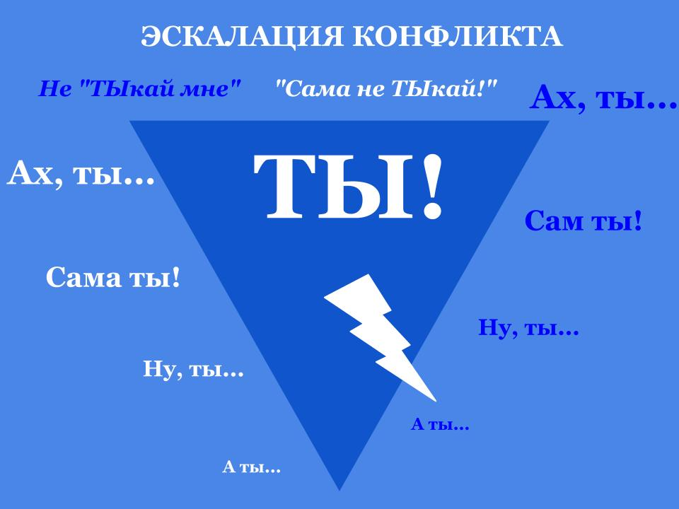
ПСИХОЛОГИЯ КОНФЛИКТА
КОНФЛИКТЫ И СПОСОБЫ ИХ РАЗРЕШЕНИЯ
Подготовила: Васильева А.С.
Психолог-педагог
МБОУ Пестриковская СОШ
2013 уч.год

Slide 2
Цель: исследования конфликтов, причин их возникновения и способов их разрешения. Задачи: 1) Выявить причины конфликтов. 2) Исследовать конфликтную ситуацию в школе. 3) Показать способы разрешения конфликтов. 4) Дать общие рекомендации по предотвращению конфликтов в коллективе
Слово «конфликт» в переводе с латинского означает «столкновение». Конфликт – это «ситуация, в которой стороны сообщают о несовместимости их потенциальных позиций, исключающих намерение другой стороны» (Боулдинг)
Конфликт – это столкновение противоположных интересов, целей, позиций, мнений двух или более людей.

Slide 3
Конфликты — довольно частое явление в нашей жизни. Они сопровождают человека на протяжении всей его жизни.

Slide 4
Конфликты в школе Ситуации, когда отношения с учителем не складываются, пугают и родителей, и детей. Но если подросток в 15–16 лет может понять и причины, и суть происходящего, найти поддержку у друзей и у других учителей, то для младшеклассника такой конфликт может стать тяжелым испытанием, основой серьезных нарушений развития на все следующие годы. Ведь в сознании ребенка младшего школьного возраста учитель – самый главный и самый важный человек в мире. От него зависит самооценка маленького ученика: если учитель недоволен, ребенок искренне считает себя плохим и неспособным ни на что, а если хвалит – расцветает от ощущения собственной успешности. Страх быть непринятым учителем, стать объектом критики и даже насмешек не дает ребенку возможности получать удовольствие от процесса познания. Ребенок или начинает покорно приспосабливаться, «зубрить» в надежде, что его, наконец, похвалят, или становится замкнутым, агрессивным, грубым.

Slide 5
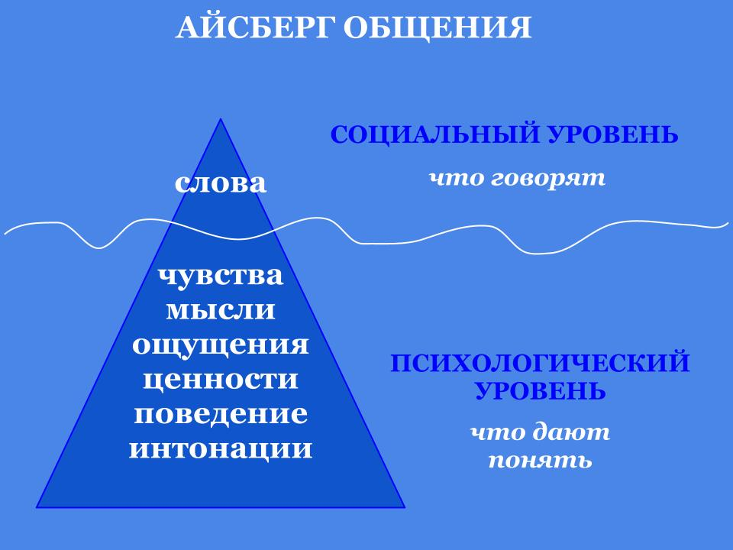
Причины конфликтов
По большому счету, виноваты только взрослые: с одной стороны, учителя, которые часто не обладают достаточным умением и желанием вникнуть в суть поведения ребенка, а с другой, – родители, которые редко пытаются разобраться в истинных источниках проблем. «Самый острый конфликт, – это конфликт непонимания. Учитель не понимает, отчего ребенок мешает на уроке, крутится, не умеет решать задачи, плохо запоминает и т. п. А так как не понимает, не может помочь. Чаще при этом обвиняет родителей. Родитель, в свою очередь, не понимает претензии учителя. И тоже не может помочь ребенку».

Slide 6
Среди множества непохожих ситуаций психологи все же выделяют несколько, которые чаще других становятся причиной конфликтов:
1. К жесткому авторитарному педагогу попадает ребенок с ярко выраженным творческим мышлением, растущий в атмосфере раскрепощенности и доверия. Такой ребенок привык высказывать свое мнение, ему трудно усидеть на одном месте и скучно повторять заученные фразы. При этом учитель видит в ученике недостаток уважения и воспитания, а в целом – угрозу своему авторитету.
2. Подросток самоутверждается в коллективе путем противостояния учителю. Для некоторых из детей такой способ завоевать уважение одноклассников – самый простой. Особенно такой конфликт разгорается с учителем, который не в состоянии справиться со своими эмоциями, легко выходит из себя.
3. Учитель особенно много внимания уделяет аккуратности, внешнему виду, оформлению тетрадей и дневников, а ребенок еще не в состоянии соответствовать этим требованиям. Как правило, такие конфликты чаще происходят в начальной школе, но время от времени «переползают» и в среднюю.
4. На уроках ребенку скучно из-за низкой квалификации учителя или же, наоборот, высокого уровня подготовки ребенка. Такой ребенок начинает вслух комментировать, критиковать учителя. Если последний при этом не может правильно эмоционально реагировать, начинается против

Slide 7
Признаки серьезных проблем в школе:
• Резкая смена поведения. Например, активный и жизнерадостный ребенок вдруг становится замкнутым и молчаливым, а ласковый – начинает ужасно грубить.
• Неадекватные реакции на привычные слова и действия. Ребенок может втягивать голову в плечи в ответ на обращение к нему, пугаться телефонного звонка или будильника, заслоняться, будто защищаясь от ударов, при попытках прикоснуться к нему и т. д.
• Потеря интереса к учебе, нежелание посещать школу, отказ делать домашние задания, при этом понижается самооценка: «У меня нет способностей к математике» или «Я не собираюсь быть программистом».
• На вопрос о каком-то предмете или учителе изменяется в лице, становится грубым и агрессивным, отказывается рассказывать что-либо.
• Записи о плохом поведении на уроке сделаны чаще всего одним и тем же учителем.
Надо учитывать и то, что младшие школьники часто преувеличивают масштаб проблемы, на взгляд взрослых, конечно. Из-за того что сейчас учитель для них – царь и бог, они впадают в панику по «несерьезным», со стороны взрослых, причинам: не спросили, когда он знал правильный ответ, не нарисовали «улыбочку» в дневнике, сравнили с более успешным соседом по парте и т. д. Такие вроде бы мелочи могут стать основанием для того, чтобы заявить родителям: «Учительница меня не любит и обижает».

Slide 8
Конфликтные ситуации в школе все дети переживают очень остро.
конфликт между учителем и учеником. Многие родители сталкиваются с тем, что их ребенок приносит плохие оценки в дневнике, хотя их чадо хорошо подготовилось к уроку. Причиной таких ситуаций часто становятся конфликты, которые возникают между учителем и ребенком. Причины таких конфликтных ситуаций в школе следует искать как в самом ученике, так и в учителе.
Учителя зачастую предъявляют завышенные требования к ученикам, ставя их всех под одну мерку. Вместо того, чтобы помочь ученику и понять, почему он не смог усвоить материал, учителя просто не вникают в подробности и ставят неудовлетворительные оценки. Также учителя очень часто используют оценки в качестве наказания за плохое поведение на уроке и срыв занятий. Неумелое разрешение конфликтных ситуаций учителем приводит к возникновению новых проблем, в которые могут включаться и другие ученики.
Любые конфликты в школе требуют вмешательства родителей. Но и здесь не все так просто. Не каждый родитель может с уверенностью сказать, что у него полное доверие и взаимопонимание с ребенком. Поэтому уже с первых дней посещения учебного заведения следует всегда интересоваться успехами и проблемами в школе. Согласитесь, что доверительные отношения и разговор по душам очень помогают. Также родителям очень важно не пропустить начало развития любого конфликта. На начальной стадии намного легче все расставить на свои места. Поэтому старайтесь не доводить ситуацию до того, когда Вы начнете в дневнике видеть записи учителя, что Ваш ребенок прогуливает уроки или срывает дисциплину. У всех этих проблем есть определенная первопричина. Вот ее-то и следует выяснить и устранить.
Самим же детям не следует стесняться просить помощи у взрослых. Любые конфликтные ситуации в школе между учениками можно решить с помощью классного руководителя, директора школы и родителей на родительском собрании. Чаще всего помогают простые разговоры.

Slide 9
причина агрессии: желание выделиться среди сверстников — 12%;
источник агрессии: бессердечие и жестокость взрослых — 11%;
все зависит от взаимоотношений в классе — 9,5%;
в агрессивности ученика виновата семья — 8%;
агрессивные школьники — дети с психическими отклонениями — 4%;
агрессивность — явление возрастное, связанное с избытком энергии — 1%;
агрессивность — плохая черта характера — 1%;
в классе были агрессивные ученики — 12%;
в классе не было агрессивных учеников — 34,5%.

Slide 10
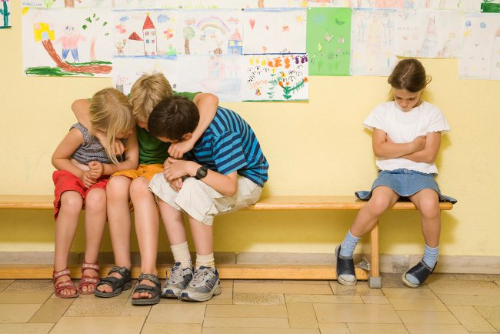
Конфликты между учениками в школе возникают, в том числе и из-за проступков, нарушений общепринятых норм в поведении школьников. Нормы поведения учащихся в школе выработаны в интересах всех школьников и учителей. При их соблюдении подразумевается снижение до минимума противоречий в школьных коллективах. Нарушение этих норм, как правило, приводит к ущемлению чьих-то интересов. Столкновение же интересов является основой для конфликта. Школьники, по их собственному мнению, чаще всего допускают следующие нарушения норм поведения в школе: курение — 50%; употребление спиртных напитков — 44%; грубость, хамство в общении — 31%; употребление в речи нецензурных выражений — 26,5%; ложь — 15% ; неуважение учеников друг к другу — 13%; распущенность в половой жизни — 10%; мелкие кражи — 10%; драки—10%; хулиганство — 10%; наркомания — 6%; издевательства над младшими и слабыми — 6%; азартные игры (на деньги) — 3%.

Slide 11
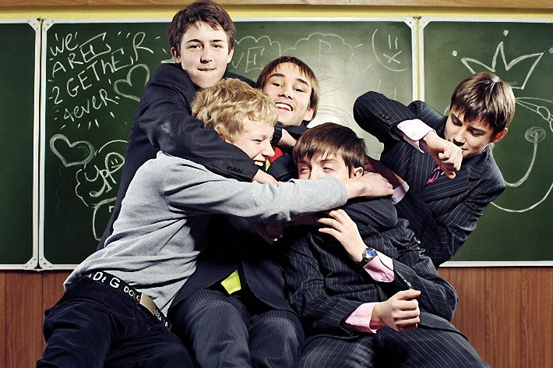
основные приемы, необходимые для предотвращения конфликта: · Не отвечайте на агрессию агрессией; · Не оскорбляйте и не унижайте оппонента ни словом, ни жестом, ни взглядом; · Дайте возможность оппоненту высказаться; · Старайтесь выразить свое понимание в вязи с возникающими у оппонента трудностями; · Не делайте скоропалительных выводов, не давайте поспешных советов; · Предложите оппоненту обсудить возникшие проблемы в спокойной обстановке.

Slide 12
Объективные условия создают лишь потенциальную возможность возникновения конфликтов. В их число входят: * плохие условия проведения занятия; * однообразие учебных заданий; * нечеткая организация занятия; * невнятные пояснения педагога; * грубость со стороны педагога; * нарушение дисциплины учащимися и т.д.

Slide 13
5 полезных советов, как разрешать конфликты между учителем и учеником 1. Никогда не пытайтесь разрешить конфликт с конкретным учеником при всем классе. Это дело двоих. Поведение ученика при всем классе может быть совершенно не тем, чего вы ожидаете. 2. Постарайтесь разрешить конфликт сами, не привлекая третьих лиц: директора, завуча, школьного психолога, классного руководителя, родителей. Это только поднимет ваш авторитет в глазах ученика. Постарайтесь узнать, в чем причина такого поведения ученика. Может быть, вскроется какая-то причина, о которой вы не знали. И ваше отношение к ученику изменится. 3. Если вы пошли на разговор с учеником, то он должен быть максимально конкретным. Здесь позиция кота Леопольда («Давайте жить дружно») неуместна. Вы должны высказать конкретные требования, а может быть и предложения по удалению причин конфликта. Это было в конце 1990-х годов, когда в семьях только начинали появляться компьютеры и Интернет. Никак не мог добиться хоть каких-то результатов от ученика, который буквально «тупел» у меня на глазах из-за бесконтрольного пользования ПК. Выход нашёлся неожиданно: «Женя, времени исправлять твои двойки очень мало. Вот тебе мой электронный адрес. Давай мне свой. Я тебе вышлю тесты, а ты мне вышлешь ответы». Так началась «виртуальная учеба». Мальчик по-прежнему на уроках молчал. Но ответы на мои задания присылал регулярно. Постепенно, когда Женя подтянулся, появился интерес и к урокам, он стал отвечать. Был первым моим помощником, когда необходимо было найти какую-то учебную информацию в Интернете, подготовить сообщение.

Slide 14
4. Четко определите предмет конфликта. Что вас не устраивает: поведение, учеба, отношение к товарищам? Одного из одарённых ребят одноклассники буквально преследовали. Он уже боялся лишний раз поднять руку. Любой его ответ на уроке вызывал улюлюканье. Нашёл возможность поговорить с мальчиками из его класса. Один из них был борцом – чемпионом России, другой – певец, лауреат всероссийского конкурса и т.д. «Мы же гордимся вами. Вам повезло учиться рядом с таким талантом. И этим тоже гордиться надо, а не преследовать!» Больше унижений не было. Наоборот, ребята взяли его под свою защиту. 5. Если вы мужчина-учитель, пользуйтесь этим. Вы добьетесь большего, чем ваши коллеги-женщины. Ребятам не хватает мужского строгого внимания. И они ценят это. Поведение одного из моих шестиклассников резко ухудшилось. Причем не только на моих уроках. Жаловались все: и учителя, и мать, и классный руководитель. Я знал, что у него умер отец. Сам переживал за эту замечательную семью. Кроме мальчика я учил и его старшую сестру. Пригласил ученика на откровенный разговор один на один: «Виталик, как же так? Ты остался единственным мужчиной в семье. Мать так надеется на тебя!» Реакция мальчика повергла меня в шок. Слёзы брызнули из его глаз. Куда девалась его ершитость?! Когда я успокоил Виталика, мы еще долго разговаривали. Он буквально повзрослел на глазах. Учиться стал лучше. Учителя больше не жаловались. Мать тоже не могла нарадоваться. Время от времени мальчик подходил ко мне за советом: как починить кран, как вставить новый дверной замок…

Slide 15
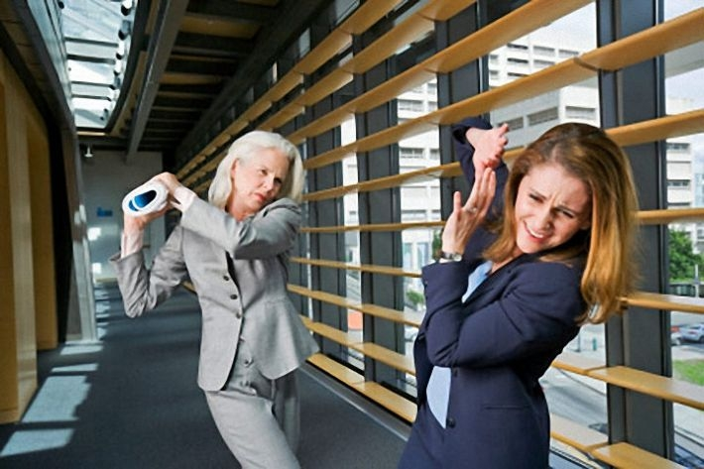
Конфликты между учителями могут возникать по различным причинам: начиная с проблем школьного расписания и кончая столкновениями интимно-личного порядка. В большинстве школ, особенно городских, существует типичный конфликт между учителями начальной школы и преподавателями средних и старших классов. Суть взаимных претензий кратко можно обозначить следующим образом: учителя-предметники высказываются о том, что дети, пришедшие к ним из третьих классов, недостаточно самостоятельны и привыкли к излишней опеке взрослого. В свою очередь, учителя начальных классов с горечью говорят о том, что они потратили много усилий на то, чтобы научить ребят читать, считать, писать, и упрекают учителей-предметников за недостаток внимания и теплоты к детям. Видимо, данный конфликт обусловлен объективными причинами: отсутствием преемственности в содержании и организации обучения в начальной и средней школе.

Slide 16
Использованная литература:
alleng.ru›d/psy/psy111.htm
koob.ru›Психология конфликта
psinovo.ru›referati_po_psichologii_i_pe
dagogike…
Ссылка на мой сайт: Мой <a href = "http://nsportal.ru/anastasiya-2011a" > Социальная сеть психологов школы</a> на nsportal.ru Ссылка на мой блог: <a href = "http://nsportal.ru/blog/139410" > Мой блог</a>

